Slide 1
第 34 讲
意图Intent

Slide 2
纲要
Intent的用法

Slide 3
Intent（意图）
Android中提供了Intent机制来协助应用间的交互与通讯，Intent负责对应用中一次操作的动作、动作涉及数据、附加数据进行描述，Android则根据此Intent的描述，负责找到对应的组件，将 Intent传递给调用的组件，并完成组件的调用。
Intent是一种运行时绑定（run-time binding）机制，它能在程序运行过程中连接两个不同的组件。通过Intent，你的程序可以向Android表达某种请求或者意愿，Android会根据意愿的内容选择适当的组件来完成请求。

Slide 4
Intent（意图）
Intent来协助完成android各个组件之间的通讯。
  比如调用Activity实例化对象的startActivity()来启动一个activity
  或者由broadcaseIntent()来传递给所有感兴趣的BroadcaseReceiver
  或者由startService()/bindservice()来启动一个后台的service。
Intent具有激活组件和携带数据的功能

Slide 5
在SDK中给出了Intent作用的表现形式为：
  通过Context.startActivity() orActivity.startActivityForResult() 启动一个Activity；
  通过广播方法(比如 Context.sendBroadcast(),Context.sendOrderedBroadcast(), Context.sendStickyBroadcast()) 发给broadcast receivers。
  通过 Context.startService() 启动一个服务，或者通过Context.bindService() 和后台服务交互；

Slide 6
Intent形式
显式意图(Explicit Intents)
隐式意图(Implicit Intents)

Slide 7
Intent形式
显式意图(Explicit Intents)
明确指定组件名的Intent为显式意图，指定了Intent应该传递给那个组件。通过下面代码方式，可以创建显示意图实例化对象，并设定需要传递的参数信息。由于显式意图指定了具体的组件对象，不需要设置intent的其它意图过滤对象。

Slide 8
Intent intent = new Intent();
intent.setClass(Context packageContext, Class<?> cls) ;
intent.setClassName(Context packageContext, String className) ;
intent.setClassName(String packageName, String className) ;
intent.setComponent(new ComponentName(this, Class<?> cls));
intent.setComponent(new ComponentName(this, "package Name"));

Slide 9
Intent形式
隐式意图(Implicit Intents)
没有明确指定组件名的Intent为隐式意图，系统会根据隐式意图中设置的 动作(action)、类别(category)、数据URI等来匹配最合适的组件。

Slide 10
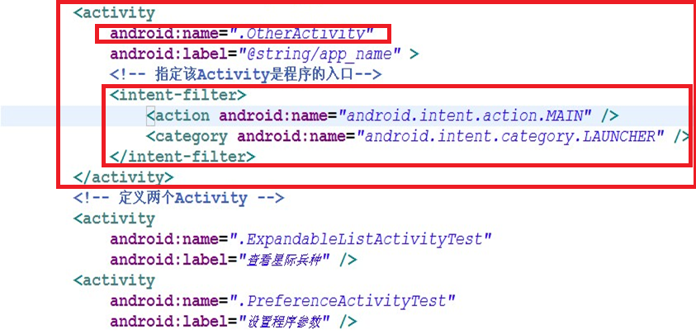

Slide 11
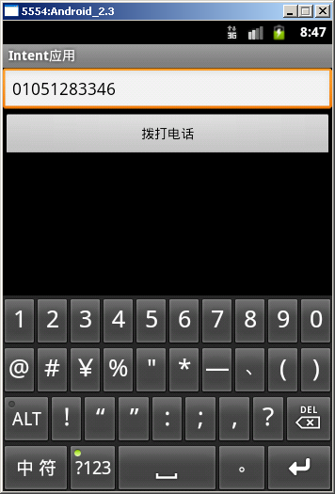
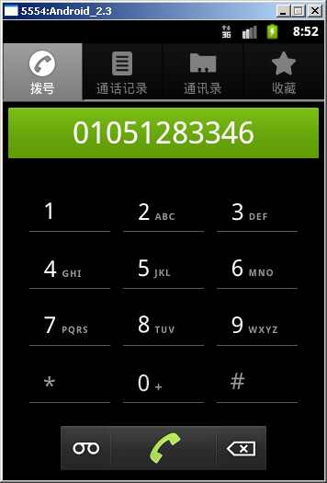
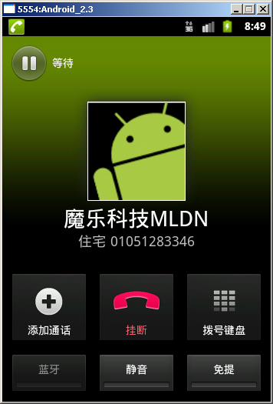
Intent与Activity—隐式意图案例调用拨号程序

Slide 12
范例：定义Activity程序，调用拨号操作
private class OnClickListenerImpl implements OnClickListener {
@Override
public void onClick(View view) {
String telStr = MyIntentCaseDemo.this.tel.getText().toString() ;
Uri uri = Uri.parse("tel:" + telStr) ;// 指定数据
Intent it = new Intent() ; // 实例化Intent
it.setAction(Intent.ACTION_DIAL); // 指定Action
it.setData(uri) ; // 设置数据
MyIntentCaseDemo.this.startActivity(it); // 启动Activity
}
}

Slide 13
在AndroidManifest.xml增加配置
<uses-permission android:name="android.permission.CALL_PHONE"/>
</manifest>
→ 配置拨打电话的权限

Slide 14
两者的使用区别
显式意图一般在应用的内部使用，因为在应用内部已经知道了组件的名称，直接调用就可以了。
当一个应用要激活另一个应用中的Activity时，只能使用隐式意图，根据Activity配置的意图过滤器建一个意图，让意图中的各项参数的值都跟过滤器匹配，这样就可以激活其他应用中的Activity。所以，隐式意图是在应用与应用之间使用的。

Slide 15
Intent数据
Intent传递数据的时实际上一共分为以下六种数据：操作（Action）、数据（Data）、数据类型（Type）、操作类别（Category）、附加信息（Extras）、组件（Component）、标志（Flags）

Slide 16
操作（Action）
设置该Intent会触发的操作类型，可以通过setAction()方法进行设置，在Android系统之中已经为用户准备好了一些表示Action操作的常量，例如：ACTION_CALL、ACTION_MAIN等
Action名称 | AndroidManifest.xml配置名称 | 描述
ACTION_MAIN | android.intent.action.MAIN | 作为一个程序的入口，不需要接收数据
ACTION_VIEW | android.intent.action.VIEW | 用于数据的显示
ACTION_DIAL | android.intent.action.DIAL | 调用电话拨号程序
ACTION_EDIT | android.intent.action.EDIT | 用于编辑给定的数据
ACTION_PICK | android.intent.action.PICK | 从特定的一组数据之中进行数据的选择操作
ACTION_RUN | android.intent.action.RUN | 运行数据
ACTION_SEND | android.intent.action.SEND | 调用发送短信程序
ACTION_GET_CONTENT | android.intent.action.GET_CONTENT | 根据指定的Type来选择打开操作内容的Intent
ACTION_CHOOSER | android.intent.action.CHOOSER | 创建文件操作选择器

Slide 17
数据（Data）
描述Intent所操作数据的URI及类型，可以通过setData()进行设置，不同的操作对应着不同的Data
操作类型 | Data（Uri）格式 | 范例
浏览网页 | http://网页地址 | http://www.mldn.cn
拨打电话 | tel:电话号码 | tel:01051283346
发送短信 | smsto:短信接收人号码 | smsto: 13621384455
查找SD卡文件 | file:///sdcard/文件或目录 | file:///sdcard/mypic.jpg
显示地图 | geo:坐标,坐标 | geo:31.899533,-27.036173

Slide 18
数据类型（Type）
指定要传送数据的MIME类型，可以直接通过setType()方法进行设置
作用 | MIME类型
发送短信 | vnd.android-dir/mms-sms
设置图片 | image/png
普通文本 | text/plain
设置音乐 | audio/mp3

Slide 19
操作类别（Category）
对执行操作的类别进行描述，可以通过addCategory()方法设置多个类别
Category名称 | AndroidManifest.xml配置名称 | 描述
CATEGORY_LAUNCHER | android.intent.category.LAUNCHER | 表示此程序显示在应用程序列表中
CATEGORY_HOME | android.intent.category.HOME | 显示主桌面，即开机时的第一个界面
CATEGORY_PREFERENCE | android.intent.category.PREFERENCE | 运行后将出现一个选择面板
CATEGORY_BROWSABLE | android.intent.category.BROWSABLE | 显示一张图片、email信息
CATEGORY_DEFAULT | android.intent.category.DEFAULT | 设置一个操作的默认执行
CATEGORY_OPENABLE | android.intent.category.OPENABLE | 当Action设置为“GET_CONTENT”时用于打开指定的Uri

Slide 20
附加信息（Extras）
传递的是一组键值对，可以使用pubExtra()方法进行设置，主要的功能是传递数据（Uri）所需要的一些额外的操作信息
操作数据 | 附加信息 | 作用
短信操作 | sms_body | 表示要发送短信的内容
彩信操作 | Intent.EXTRA_STREAM | 设置发送彩信的内容
指定接收人 | Intent.EXTRA_BCC | 指定接收email或信息的接收人
Email收件人 | Intent.EXTRA_EMAIL | 用于指定Email的接收者，接收一个数组
Email标题 | Intent.EXTRA_SUBJECT | 用于指定Email邮件的标题
Email内容 | Intent.EXTRA_TEXT | 用于设置邮件内容

Slide 21
组件（Component）
直接指明了将要处理的Activity程序（显式意图），所有的组件信息都被封装在一个ComponentName对象之中，这些组件都必须在AndroidManifest.xml文件中的“<application>”中注册；

Slide 22
标志（Flags）
用于指示Android系统如何加载并运行一个操作，可以通过addFlags()方法进行增加。

Slide 23
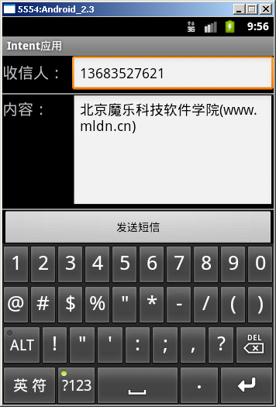
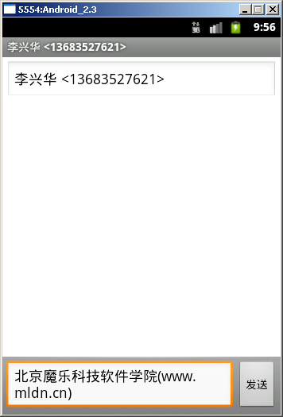
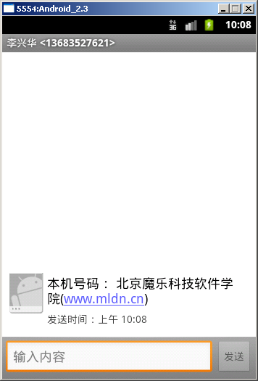
Intent与Activity—隐式意图案例发送短信

Slide 24
短信发送操作步骤
指定要接收短信的手机号码，如果不指定，则在短信接收人处将不会显示号码，用户要自己填写：
  Uri uri = Uri.parse("smsto:13621384455");
可以直接通过附加信息设置短信的内容，而此时附加信息的名称为系统定义好的“sms_body”：
  it.putExtra("sms_body", "北京魔乐科技软件学院");
如果要发送短信，则应该设置MIME类型，以下的类型为普通短信的MIME类型设置：
  it.setType("vnd.android-dir/mms-sms");

Slide 25
范例：定义Activity程序，调用Action
private class OnClickListenerImpl implements OnClickListener {
@Override
public void onClick(View view) {
String telStr = MyIntentCaseDemo.this.tel.getText().toString() ;// 接收人电话
String note = MyIntentCaseDemo.this.content.getText().toString();// 短信内容
Uri uri = Uri.parse("smsto:" + telStr) ; // 接收人手机
Intent it = new Intent() ; // 实例化Intent
it.setAction(Intent.ACTION_SENDTO); // 指定Action
it.putExtra("sms_body", note); // 设置信息内容
it.setType("vnd.android-dir/mms-sms"); // 设置MIME类型
it.setData(uri) ; // 设置数据
MyIntentCaseDemo.this.startActivity(it); // 启动Activity
}
}

Slide 26
在AndroidManifest.xml增加配置
<uses-permission android:name="android.permission.SEND_SMS"/>

Slide 27
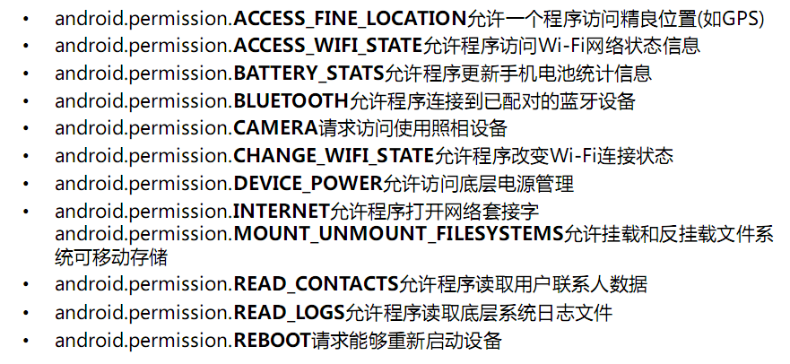
常见的Android权限

